Slide 1


Тема № 1.1
Введение в Python.
Основы синтаксиса
Лекция

Slide 2

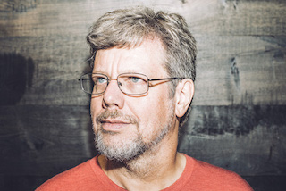





Язык Python
Python – язык программирования. Имеет минималистичный синтаксис, большое число готовых функций и высокий потенциал для быстрой работы.
Дата создания: 20 февраля 1991
Программы:
Создатель
Гвидо Ван Россум

Slide 3
Что значит программировать
Рекомендованные книги для параллельного чтения с курсом:
Пол Бэрри — Изучаем программирование на Python
Рейтц Кеннет, Шлюссер Таня — Автостопом по Python
Марк Лутц — Learning Python / Изучаем Python. 5-е издание, 2019. Книга-справочник
Лутц Марк — Python. Карманный справочник

Slide 4
Особенности Python
Простой – программа похожа на простой английский текст;
Легкий в освоении – простой синтаксис;
Свободный и открытый – GitHub;
Язык высокого уровня – не надо управлять памятью, итд;
Портируемый – запускается на любой платформе;
Интерпретируемый – программа исполняется построчно без перевода в машинный код;
Объектно-ориентированный – использование ООП при написании программ;
Расширяемый – можно использовать код написанный на других языка программирования внутри Python;
Встраиваемый – наоборот можно встраивать Python в код других языков;
Обширные библиотеки – много библиотек в общем доступе.

Slide 5
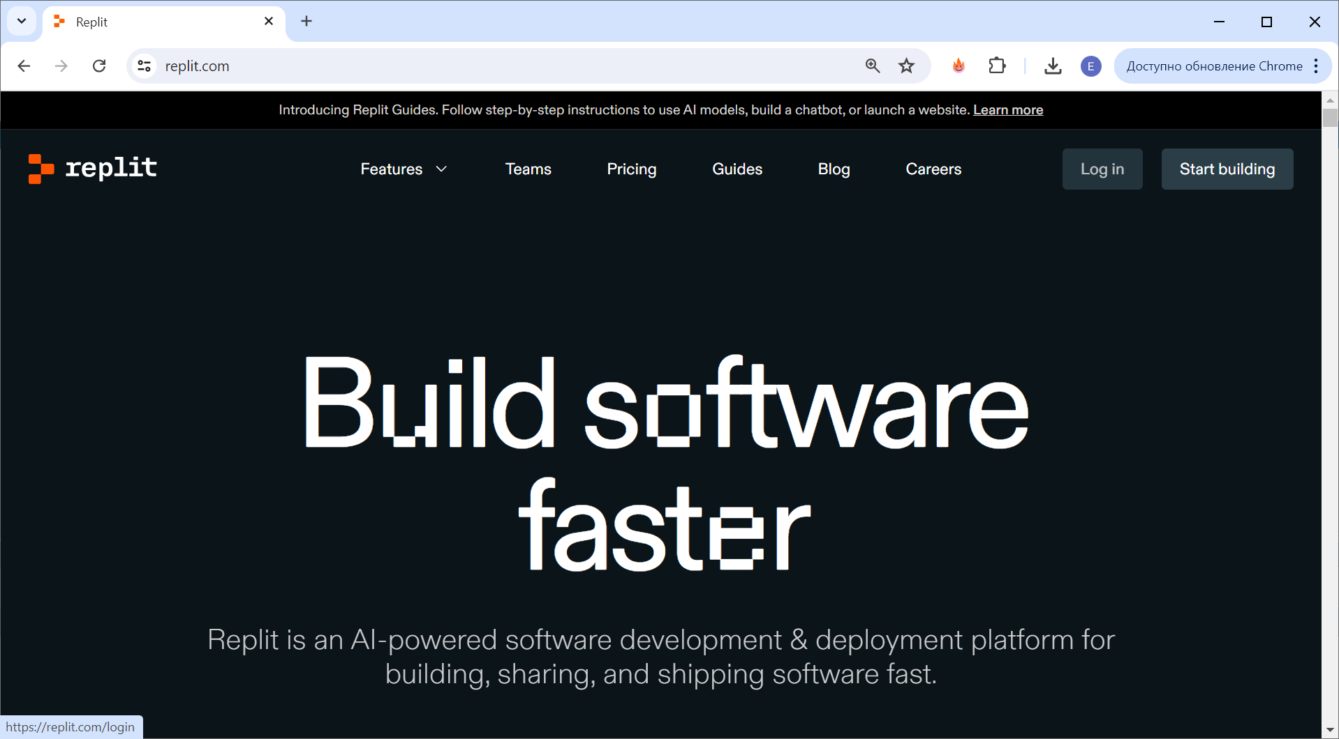
Знакомство с онлайн-редактором. Первая программа
Для выполнения практических и домашних заданий зарегистрируйтесь в сервисе.
Внимание! Если у вас последнее время наблюдаются проблемы с работой в replit, используйте любой бесплатный VPN.

Slide 6
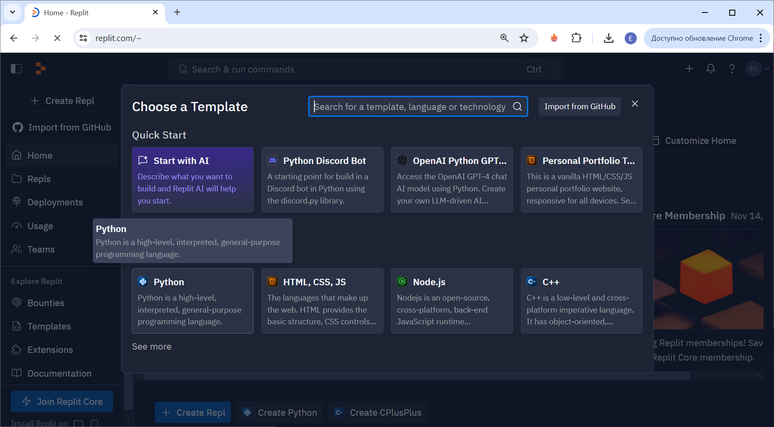
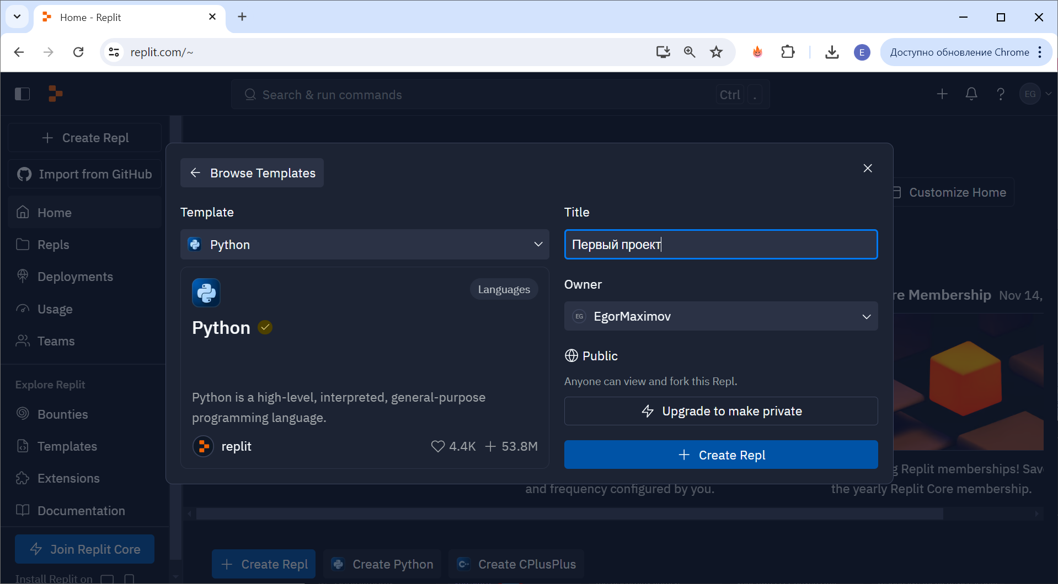
Знакомство с онлайн-редактором. Первая программа
Создаем проект: + Create Repl ➡ Python
Придумываем название и
нажимаем Create Repl

Slide 7
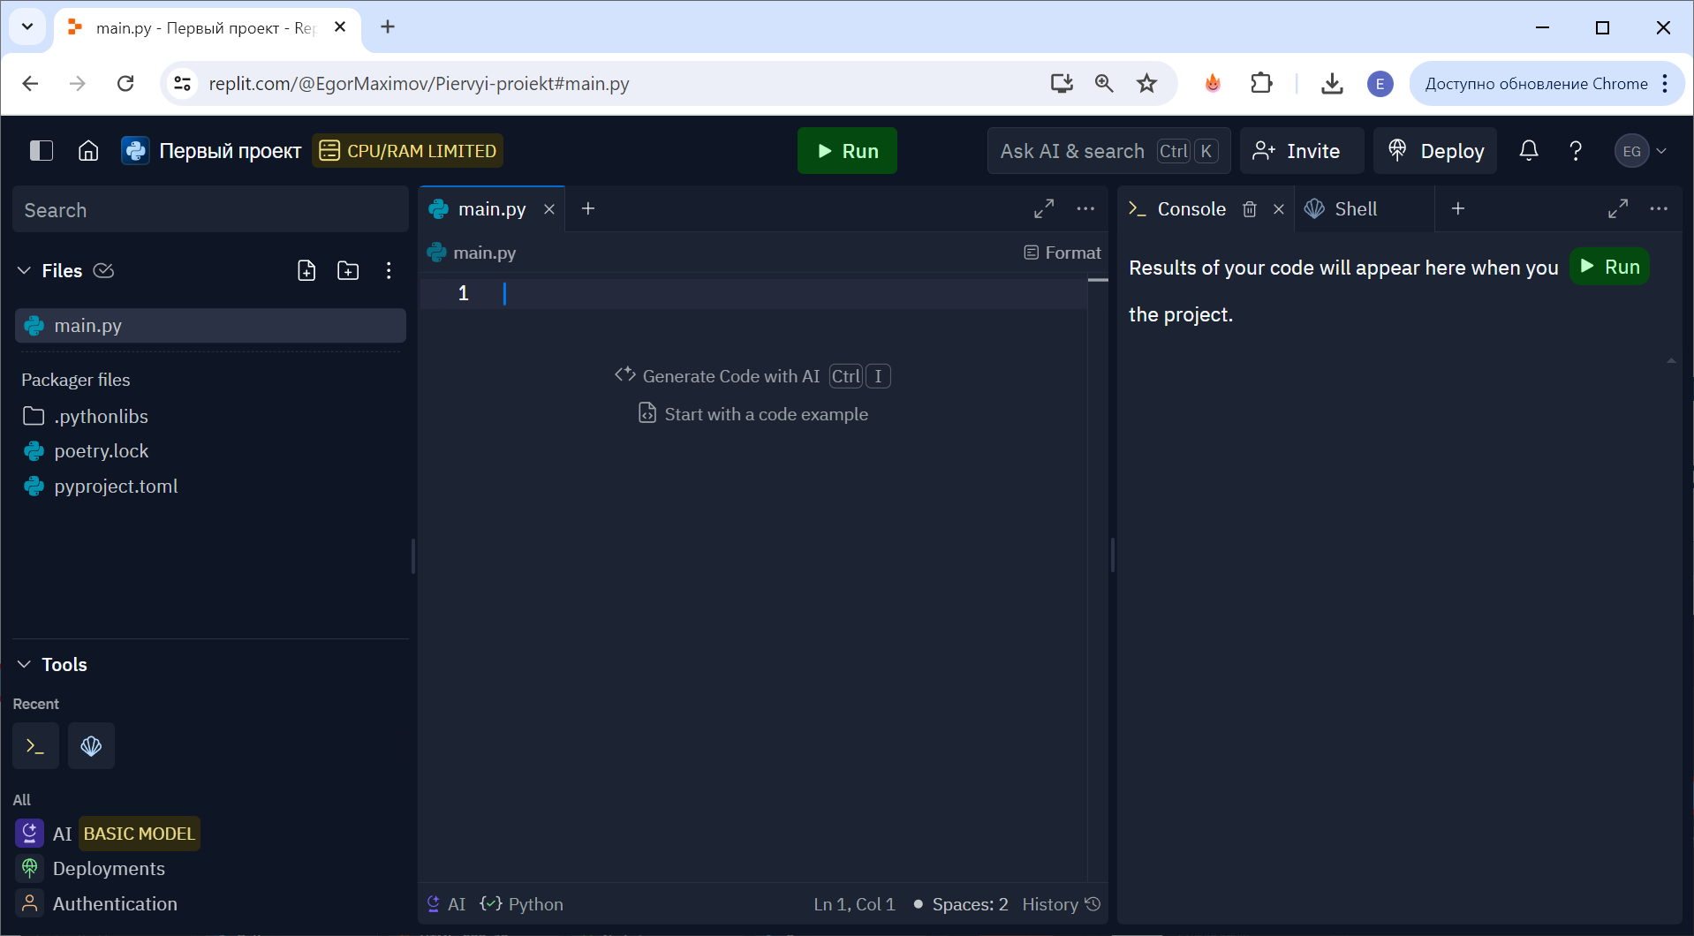
Знакомство с онлайн-редактором. Первая программа
Напишите в файле main.py напишите print('My first string of code’)
и запустите программу, нажав Run
справа появится строка My first string of code

Slide 8
Основы синтаксиса Python
Синтаксис - правила оформления и написания кода. Сюда входят отступы, специальные символы и слова и многое другое.
Следующее утверждение будет важным элементом синтаксиса Python:
Одна инструкция в одну строку.
Таким образом Python понимает, что одно действие закончилось и за ним следует другое
Можно писать несколько инструкций в одной строке, разделив их точкой с запятой, однако такой вариант написания не рекомендуется, поскольку усложняет чтение кода
number_a = 5 number_b = 7 number_c = number_a + number_b print(number_c)
number_a = 15; number_b = 13
print(number_a, number_b)

Slide 9
Ключевые элементы
Переменные и типы данных
Операторы
Переменные в Python не требуют явного указания типа данных. Тип переменной определяется автоматически при присваивании значения.
Python поддерживает различные операторы для выполнения арифметических, логических и побитовых операций.
a = 10 # Целое число
b = 3.14 # Число с плавающей точкой
c = 'Hello' # Строка
d = True # Логическое значение
a + b # Сложение a - b # Вычитание a * b # Умножение a / b # Деление a // b # Целочисленное деление a % b # Остаток от деления a ** b # Возведение в степень

Slide 10
Ключевые элементы
Логические операторы
Операторы сравнения
Логические операторы в Python используются для выполнения логических операций над значениями.
Операторы сравнения в Python используются для сравнения значений. Они возвращают логическое значение (True или False) в зависимости от результата сравнения
a and b # Логическое И
a or b # Логическое ИЛИ
not a # Логическое НЕ
a == b # Равенство a != b # Неравенство a > b # Больше a < b # Меньше a >= b # Больше или равно a <= b # Меньше или равно

Slide 11
Структуры данных
Списки
Кортежи
Упорядоченные изменяемые коллекции элементов. Они позволяют хранить наборы данных и предоставляют множество методов для их манипуляции.
Упорядоченные неизменяемые коллекции элементов. Как и списки, кортежи могут содержать элементы различных типов, но в отличие от списков, их элементы нельзя изменять после создания.
my_list = [1, 2, 3, 4, 5]
my_tuple = (1, 2, 3, 4, 5)
Словари
Множества
Неупорядоченные коллекции пар "ключ-значение". Словари позволяют хранить данные таким образом, чтобы к ним можно было обращаться по ключам, а не по индексам, как в списках или кортежах.
Неупорядоченные коллекции уникальных элементов. Они используются для хранения множества элементов без дублирования и поддерживают стандартные операции теории множеств.
my_dict = {'key1': 'value1', 'key2': 'value2'}
my_set = {1, 2, 3, 4, 5}

Slide 12
Управляющие конструкции
Условные операторы
Циклы
Используются для выполнения определенных блоков кода в зависимости от выполнения или невыполнения определенных условий.
Позволяют выполнять блоки кода многократно, пока выполняется определенное условие.
Основные виды циклов в Python включают: for и while
if, elif и else
Функции
Классы и объекты
Блоки кода, которые можно вызывать многократно с различными аргументами.
Основа объектно-ориентированного программирования (ООП). Классы позволяют создавать собственные типы данных, объединяя данные и функции, которые работают с этими данными, в одной структуре. Объект — это экземпляр класса.
def my_function(): print("Hello, world!") my_function() # Выведет: Hello, world!

Slide 13

Ваши
вопросы

